Slide 1
108學年度 家長班親座談會
三年丁班 導師 賴婉純

Slide 2
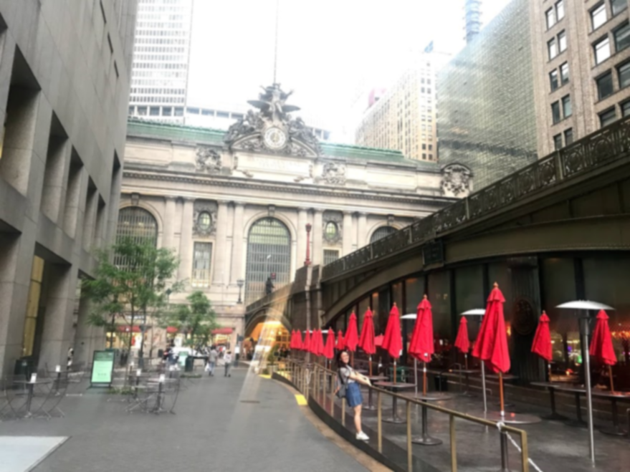
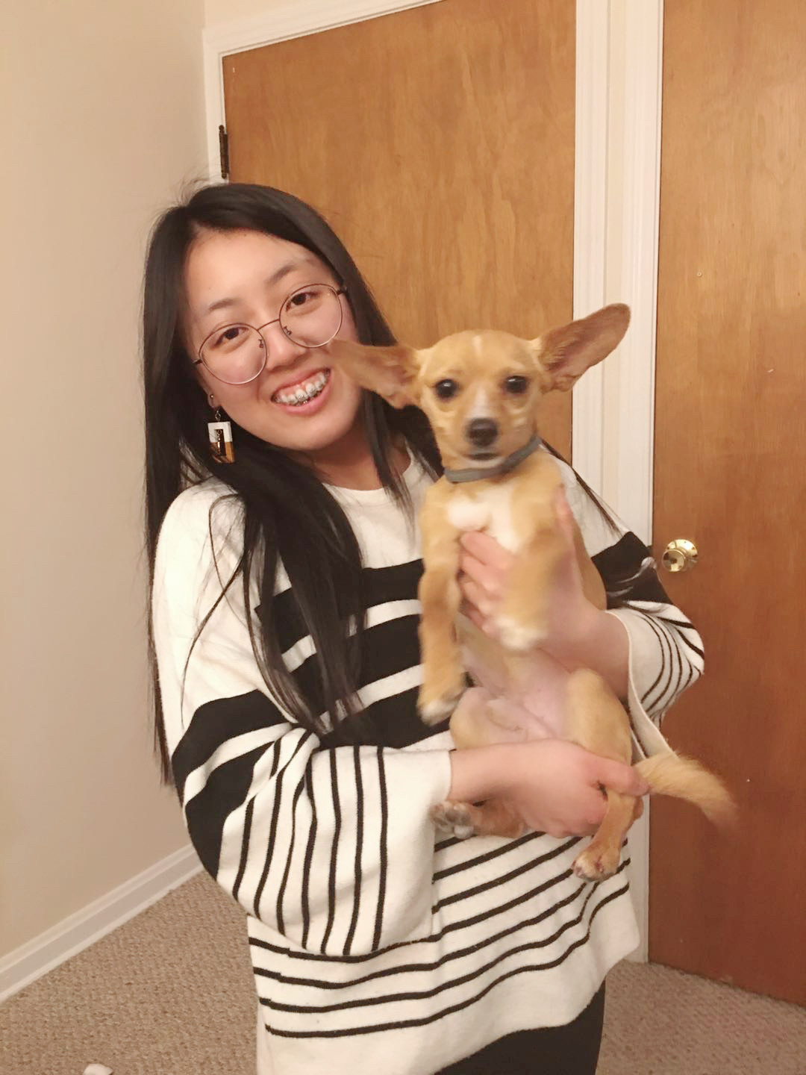
賴 婉 純
｜ 靜宜大學 中文系
｜ 興趣 閱讀、瑜珈、游泳、跑步
｜ 注重方向 品格教育
｜
｜相關標籤∕經歷

Slide 3
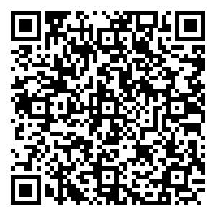
我們的LINE帳號&班級網頁
三年丁班 LINE帳號
三年丁班 班級網頁

Slide 4
作業批改方式
記錄每天作業繳交的情況
月月有獎→交作業+訂正完整
完整寫完有星星★☆
字很漂亮→圈詞、生字寫兩遍就好

Slide 5
班級經營
彩虹表(紫-優秀、藍-良好、綠-美好的一天、黃-想一想、紅-加油)達標有獎!
好的聆聽者(說話要舉手、聽聽別人說了什麼)
壞寶寶籤筒(唱歌、跳舞、背詩、幫忙班級事務、寫課文、講笑話、屁股寫字)
好品格的培養-我的感謝日記、我今天最期待的事

Slide 6
晨光時間
早晨分享
早餐與聯絡簿
補交作業及訂正
寫日記(我今天期待什麼？)
帶書→身教式閱讀，師生共同閱讀時間

Slide 7
定期評量範圍
 | 國語 | 數學 | 英文 | 自然 | 社會 | 健康
第一次 10/16 10/17 | 1~5課 | 1~3單元 | Start Unit~L2單字 | 1、2單元 | 1、2單元 | X
第二次 11/28 11/29 | 6~10課 | 4~7單元 | X | 3、4單元 | 3、4單元 | 2、4單元
第三次 1/14 1/15 | 11~14課 | 8~10單元 | L2句型~Review 2 | 5、6單元 | 5、6單元 | X

Slide 8
結語
很開心收獲了一群懂事又可愛的小蘿蔔頭，我們不斷地在慢慢培養師生之間的默契與規定，我看見許多學生在課堂上積極踴躍回答老師問題，也看見學生會主動地去完成自己的任務，更是看見同學之間互相幫忙，婉純老師覺得很欣慰！同時，也很感謝家長們的支持，我們是彼此的教育合夥人，我們的共同目標是為了讓孩子有更好的成長！

